Slide 1
학사지원팀 학사업무 각종 일정마감 및 신청기간 안내 알림 캘린더 구독 신청 안내
https://calendar.google.com/calendar

Slide 2
구글 캘린더 화면

Slide 3
다른캘린더 “+” 버튼 클릭 -> URL로 추가

Slide 4
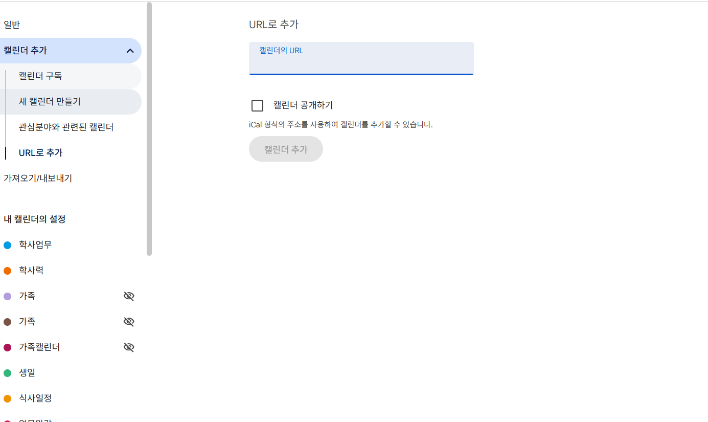
공유받는자 -> 캘린더 구독 url로 추가에 붙여넣기 : 아래 주소 [학생용]
https://calendar.google.com/calendar/ical/c_1d4ca5f7bf902a133fde72f3a0f070a80019aaf9631126feaaa839389169460a%40group.calendar.google.com/public/basic.ics

Slide 5
학사지원팀에서 캘린더(복수전공신청기간/ 포트폴리오 업로드 기간등 공유)을
입력하면
캘린더구독( URL로 붙여넣기)을 한 학생 캘린더의 추가 입력 내용 및 변경내용을
자신의 캘린더에서 실시간으로 확인이 가능함
학사 공지사항의 공지일정을 기준으로 입력되오며 캘린더 일정은 참고용으로
사용하시고
중요한 학사일정의 경우 반드시 학사공지사항의 일정을 필히 확인 요망
https://www.mju.ac.kr/mjukr/257/subview.do <- ctrl 키 누르고 클릭

